Slide 1

2.2,
신경망을 위한
데이터 표현

Slide 2
2.2 신경망을 위한 데이터 표현
1
텐서
7
넘파이로 텐서 조작하기
2
스칼라(0D텐서)
8
배치 데이터
3
벡터(1D텐서)
9
텐서의 실제 사례
4
행렬(2D 텐서)
10
벡터 데이터
5
3D 텐서와 고차원 텐서
11
시계열 또는 시퀀스 데이터
6
핵심 속성
12
이미지 데이터 & 비디오 데이터

Slide 3

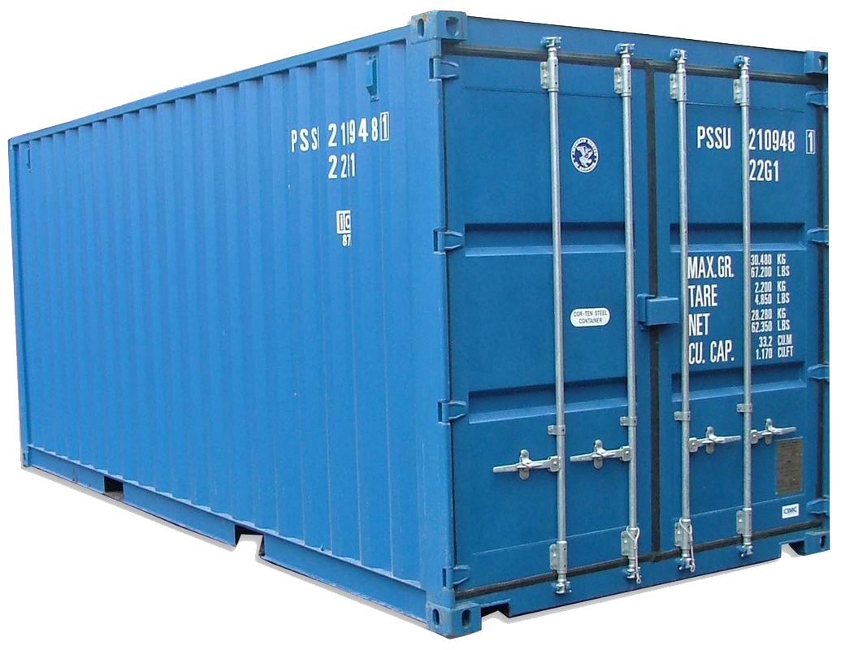
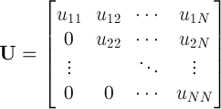
2.2.0,
텐서
신경망을 위한 데이터 표현
7
기본 데이터 구조
데이터를 위한 컨테이너
행렬의 일반화된 모습
최근의 모든 머신 러닝 시스템의 일반적인 기본 데이터 구조
거의 항상 수치형 데이터를 다루므로 숫자를 위한 컨테이너
임의의 차원 개수를 가지는 행렬의 일반화된 모습
(차원(dimension) = 축(axis)

Slide 4
2.2.1,
스칼라(0D 텐서)
스칼라
하나의 숫자만 담고 있는 텐서
= 스칼라 텐서
= 0차원 텐서
= 0D 텐서
Float 32, Float 64 타입의 숫자
넘파이 배열의 축 개수 확인
Ndim = 0
축 개수 = 0
텐서의 축 개수 = 랭크(rank)
ndim

Slide 5
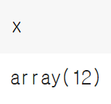
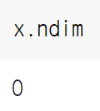
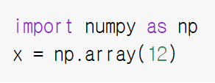
2.2.1,
스칼라(0D 텐서)
하나의 숫자만 담고 있는 텐서
축 개수 확인

Slide 6
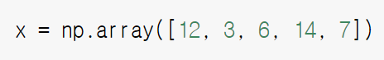
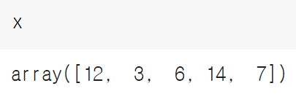

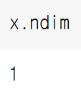
2.2.2,
벡터(1D 텐서)
숫자의 배열
5개의 원소
숫자의 배열
5차원 벡터(5D 벡터)
딱 하나의 축
5D 벡터와 5D 텐서를 혼동하지 말 것!
축 개수 확인

Slide 7
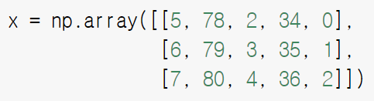
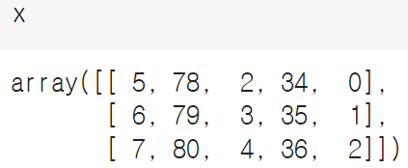
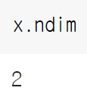
2.2.3,
행렬(2D 텐서)
벡터의 배열
행
첫번째 축에 놓여 있는 원소
→ [5, 78, 2, 34, 0]
행
열
2개의 축
(행, 열)
열
두번째 축에 놓여 있는 원소
→ [5, 6, 7]
축 개수 확인

Slide 8
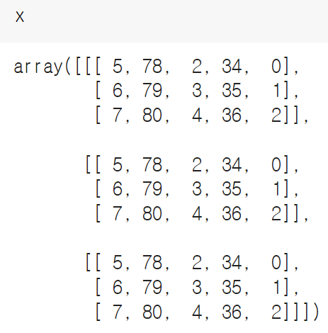
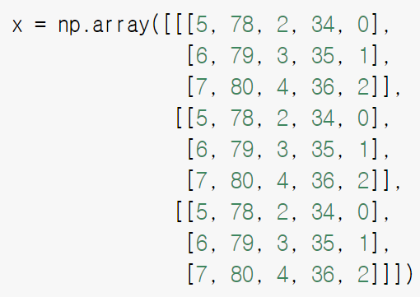
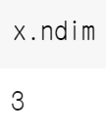
2.2.4,
3D 텐서와 고차원 텐서
행렬들을 하나의 배열로 합
3D 텐서
축 개수 확인
4D → 3D 텐서들을 하나의 배열로 합

Slide 9
2.2.5,
핵심 속성
텐서의 3개의 속성
001 축의 개수(랭크)
002 크기(shape)
003 데이터 타입
3D 텐서 → 3개의 축
행렬 → 2개의 축
Ndim 속성에 저장
얼마나 많은 차원이 있는지
파이썬의 튜플
3D 텐서 → (3,3,5)
행렬 → (3, 5)
벡터 → (5, )
배열 스칼라 → ()
텐서에 포함된 데이터의 타입
넘파이 → dtype
Ex) float32, float64, unit8 ..

Slide 10
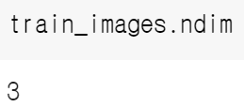
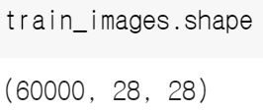
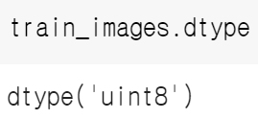
2.2.5,
핵심 속성
Mnist 데이터셋 불러들이기
축의 개수 확인
배열의 크기
데이터 타입

Slide 11
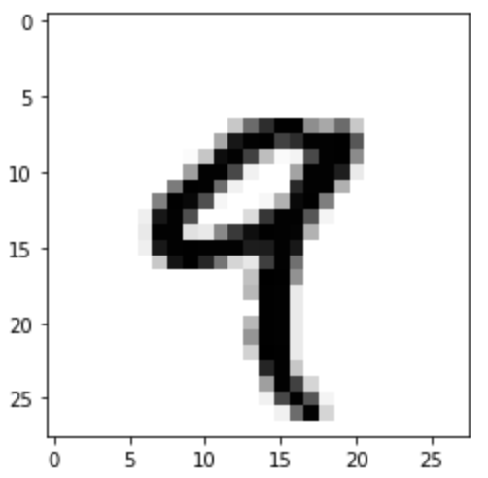
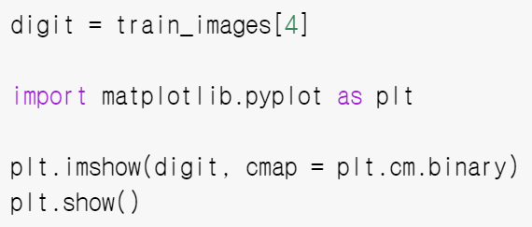
2.2.5,
핵심 속성
다섯번째 이미지 출력하기
28 * 28 크기
흑백 이미지

Slide 12
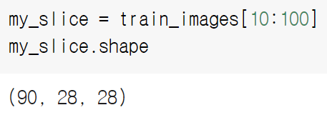
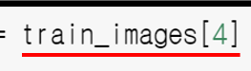
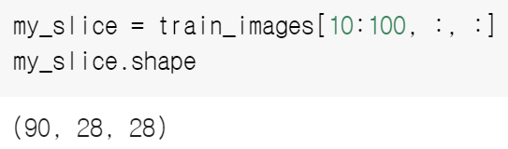
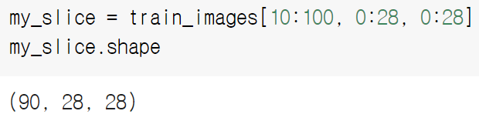
2.2.6,
넘파이로 텐서 조작하기
슬라이싱(slicing)
배열에 있는 특정 원소들을 선택하는 것
모두 동일
전체 인덱스 선택

Slide 13
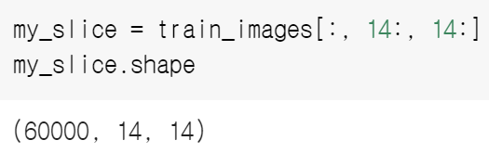
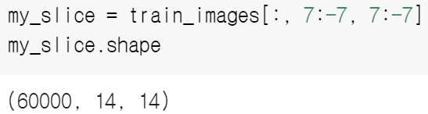
2.2.6,
넘파이로 텐서 조작하기
각 배열의 축을 따라 어떤 인덱스 사이도 선택 할 수 있다.
오른쪽 아래 14*14 픽셀
음수 인덱스 사용
정중앙에 위치한 14*14 픽셀

Slide 14
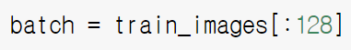
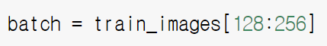
2.2.7,
배치 데이터
샘플 축(=샘플 차원)
모든 데이터 텐서의 첫 번째 축(0번째 축)
MNIST 숫자 데이터에서 크기가 128인 배치
그 다음 배치
n번째 배치
배치 축(=배치 차원)
첫번째 축(0번 축)

Slide 15
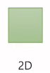

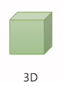

2.2.8,
텐서의 실제 사례
우리가 사용할 데이터의 대부분
벡터 데이터
이미지
2D 텐서
(samples, features)
4D 텐서
(samples, height, width, channels)
(samples, channels, height, width)
동영상
시계열 데이터(=시퀀스 데이터)
5D 텐서
(samples, frames, height, width, channels)
(samples, frames, channels, height, width)
3D 텐서
(samples, timesteps, features)

Slide 16


2.2.9,
벡터 데이터
2D 텐서 → (샘플축, 특성축)
인구 통계 데이터
사전(공통 단어 2만개)
사람의 나이, 우편 번호, 소득
10만 명
전체 데이터 셋 → (100000, 3)
각 단어가 등장한 횟수로 표현된 텍스트 문서 데이터 셋
500개의 문서
전체 데이터 셋 → (500, 20000)

Slide 17
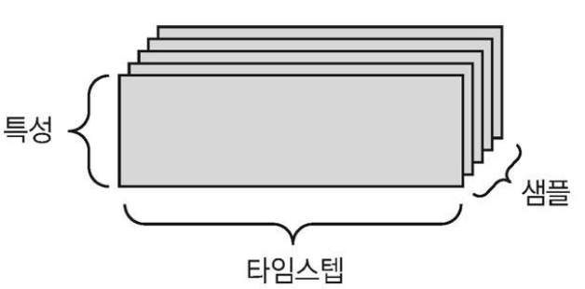
2.2.10,
사계열 데이터 또는 시퀀스 데이터
데이터에서 시간이(또는 연속된 순서가) 중요할 때
3D 시계열 데이터 텐서
시간 축은 항상 두번째 축(인덱스가 1인 축)

Slide 18



2.2.10,
시계열 데이터 또는 시퀀스 데이터
주식 가격 데이터셋
주식 가격 데이터셋
1분
하루 동안 거래
250일 치의 데이터
1분마다 현재 주식 가격
지난 1분 동안에 최고가격과 최소가격 저장
1분마다 데이터는 3D 벡터로 인코딩
하루 동안의 거래는 (390, 3) 크기의 2D 텐서로 인코딩
하루 거래 시간은 390분
250일치의 데이터는 (250, 390, 3) 크기의 3D 텐서로 저장

Slide 19



2.2.10,
시계열 데이터 또는 시퀀스 데이터
트윗 데이터셋
트윗 데이터셋
문자 시퀀스
인코딩
100만개의 트윗으로 구성된 데이터셋
각 트윗은 128개의 알파벳으로 구성된 280개의 문자 시퀀스
각 문자가 128개의 크기인 이진 벡터로 인코딩(해당 문자의 인덱스만 1이고 나머지는 모두 0인 벡터)
각 트윗은 (280, 128) 크기의 2D 텐서로 인코딩
(1000000, 280, 128) 크기의 텐서

Slide 20
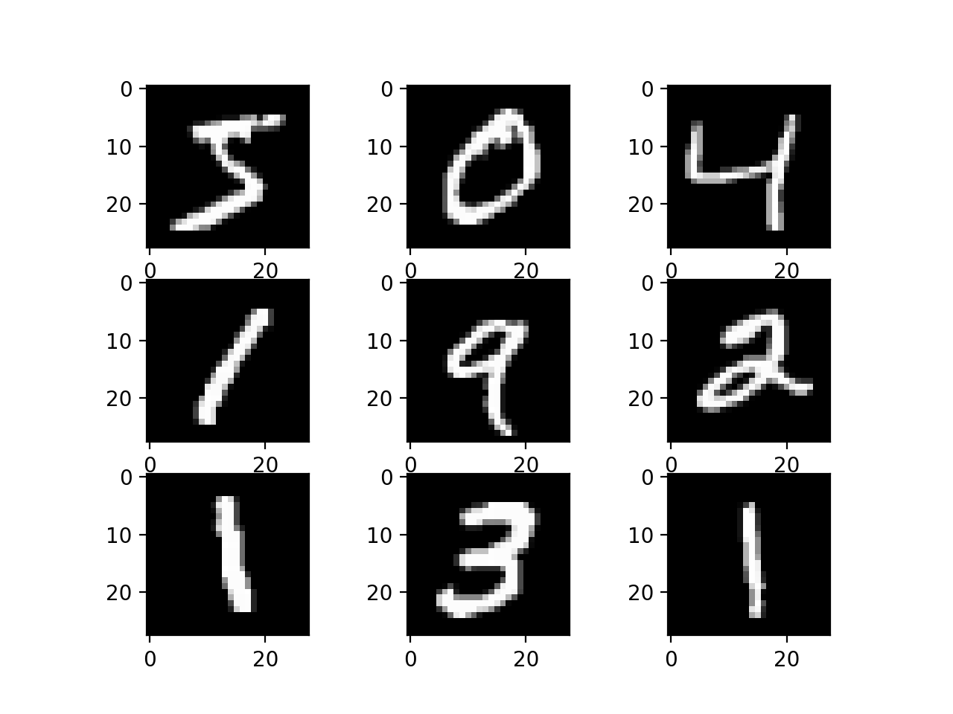
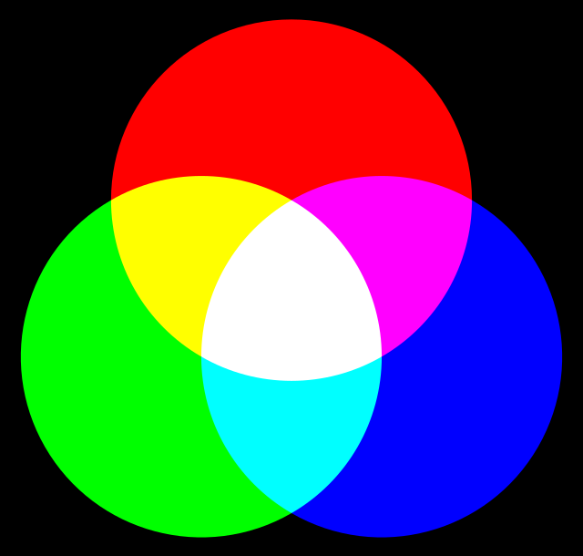
2.2.11,
이미지 데이터
이미지
높이
너비
컬러
3차원
흑백 이미지
컬러 이미지
이미지는 전형적으로 높이, 너비, 컬러 채널의 3차원으로 이루어짐
하나의 컬러 채널
컬러 채널 차원 크기 : 1
EX) (128, 256, 256, 1)
3개의 컬러 채널
→ 컬러 채널 차원 크기 : 3
EX) (128, 256, 256, 3)

Slide 21
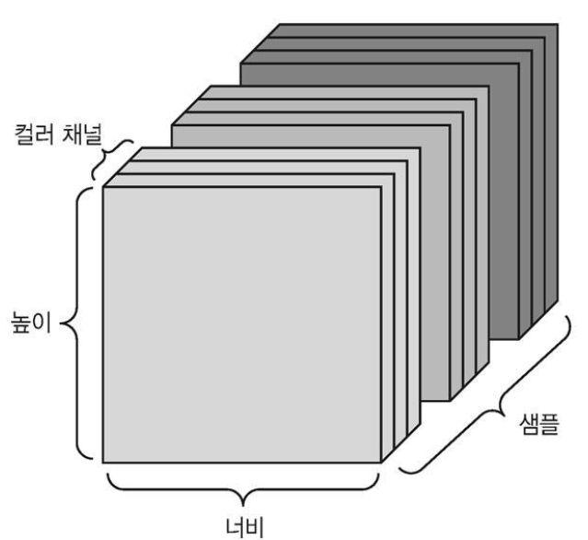
2.2.11,
이미지 데이터
이미지 텐서의 크기를 지정하는 방식
채널 마지막 방식
채널 우선 방식
텐서플로에서 사용
(samples, height, width, color_depth)
EX) (128, 256, 256, 1), (128, 256, 256, 3)
씨아노에서 사용
(samples, color_depth, height, width)
Ex) (128, 1, 256, 256), (128, 3, 256, 256)
케라스 프레임 워크는 두 형식 모두 지원
채널 우선 표기
4D 이미지 데이터 텐서

Slide 22
2.2.12,
비디오 데이터
비디오 데이터
프레임의 연속
프레임
현실에서 5D 텐서가 필요한 몇 안되는 데이터 중 하나
5D
하나의 비디오는 프레임의 연속
4D
각 프레임은 하나의 컬러 이미지
3D
>>
>>
5D 텐서 | (samples, frames, height, width, color_depth)
4D 텐서 | (frames, height, width, color_depth)
3D 텐서 | (height, width, color_depth)

Slide 23

2.2.12,
비디오 데이터
Ex)
60초
144*256 유튜브 비디오 클립
초당 4프레임으로 샘플링
→ 240프레임 (4 * 60(초))
이런 비디오 클립을 4개 가진 배치
→ (4, 240, 144, 256, 3)
총 106,168,320개의 값
(4 * 240 * 144 * 256 * 3)
Dtype → float32
405MB

